Slide 2
শুভ সকাল

Slide 3
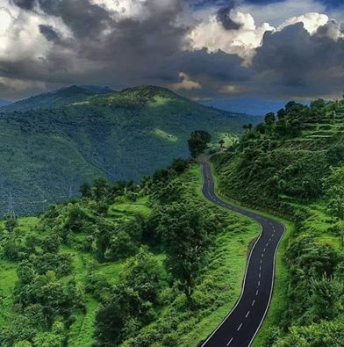
খাগড়াছড়ি অনলাইন প্রাইমারি স্কুল

Slide 4
শিক্ষক পরিচিতি
নামঃ বিনয় বিকাশ চাকমা
সহকারি শিক্ষক
মানিকছড়ি মুসলিম পাড়া সরকারি প্রাথমিক বিদ্যালয়
মানিকছড়ি, খাগড়াছড়ি।

Slide 5
পাঠ পরিচিতি
শ্রেণিঃ ৪র্থ
বিষয়ঃ বৌদ্ধধর্ম ও নৈতিক শিক্ষা
পাঠ শিরোনামঃ পূর্ণিমা ও পার্বণ
পাঠ্যাংশঃ ফাল্গুনী পূর্ণিমা…… আনন্দঘন দিন।
পৃষ্ঠাঃ ৬৬-৬৭

Slide 6
শিখনফল……
শিখনফল…
৯.৪.২ স্বজন-পরিজনের সাথে সুসর্ম্পক গড়ে তুলতে পারবে।
৯.৪.৩ জ্ঞাতি মিলনের উপকারিতা বুঝতে পারবে।

Slide 7
পূর্বজ্ঞান যাচাই
পূর্ণিমাগুলোর নাম বল?

Slide 8
চল একটি ছবি দেখি

Slide 9
ফাল্গুনী পূর্ণিমা
ফাল্গুনী পূর্ণিমার গুরুত্ব কি তোমরা জান? ফাল্গুনী পূর্ণিমা জ্ঞাতি সম্মেলনের দিন হিসেবে বিশেষ পরিচিতি লাভ করে। এই দিনটিতে ভগবান বুদ্ধ তাঁর সপরিষদ শিষ্য-প্রশিষ্য নিয়ে জন্মভূমি শাক্যরাজ্যে গমন করেছিলেন। এ উপলক্ষে রাজা শুদ্ধোধন বৃহৎ জ্ঞাতি সম্মেলনের আয়োজন করেন। সেদিন শাক্য রাজ্যে অনেক আনন্দ-উৎসব ও মহা ধুমধাম হয়েছিল। দীর্ঘকাল পর বুদ্ধের সাথে আত্মীয় স্বজনের দেখ-সাক্ষাৎ ও মিলনে দিনটি বেশ আনন্দমুখর হয়ে ওঠে।

Slide 10
এর আরও ঘটনা আছে।
এদিনেই ভগবান বুদ্ধ তাঁর পিতা রাজা শুদ্ধোধনকে ধর্মে দীক্ষা দেন। ধর্ম দেশনা দিয়ে পিতাকে অর্হত্ব ফল লাভ করান। ঐ উৎসবে জ্ঞাতিদের মধ্যে অনেকেই বুদ্ধের ধর্ম শুনে জ্ঞান লাভ করেন। এজন্যই এ পূর্ণিমাটি জ্ঞাতি মিলনের পূর্ণিমা হিসেবে বৌদ্ধদের নিকট অধিক পরিচিত।

Slide 11
বিশ্বের বৌদ্ধদের নিকট এটি একটি স্মরণীয় তিথি।ফাল্গুনী পূর্ণিমায় বৌদ্ধরা বিহারে যান। বুদ্ধকে পূজা দেন। পঞ্চশীল, অষ্টশীল গ্রহণ করেন। নানা ধর্মীয় অনুষ্ঠানমালার ব্যবস্থা করা হয়। অনেক বিহারে মেলা বসে। দূর-দূরান্ত থেকে আত্মীয়-স্বজনেরা ঐ মেলায় আসে। সকল স্বজন- পরিজন ও জ্ঞাতিদের সাথে মিলন হয়। এটি এক আনন্দঘন দিন।

Slide 12
শুন্যস্থান পূরণ
অর্হত্ব
১) ধর্মদেশনা দিয়ে পিতাকে…………লাভ করান।
স্মরণীয়
২) বিশ্বের বৌদ্ধদের নিকট এটি একটি ............তিথি।

Slide 13
বাম পাশের বাক্যাংশের সাথে ডান পাশের বাক্যাংশের মিল করঃ
বাম
১। সেদিন শাক্যরাজ্যে অনেক
২। ধর্মদেশনা দিয়ে
৩। বিশ্বের বৌদ্ধদের নিকট
৪। সকল-স্বজন পরিজন
ডান
১। ও জ্ঞাতিদের সাথে মিলন হয়।
২। পিতাকে অর্হত্ব লাভ করান।
৩। এটি একটি স্মরণীয় তিথি।
৪। আনন্দ-উৎসব ও ধুমধাম হয়েছিল।
৫। শিষ্য- প্রশিষ্য নিয়ে।

Slide 14
সংক্ষিপ্ত প্রশ্ন
১) ফাল্গুনী পূর্ণিমার গুরুত্ব কী?
উত্তরঃ ফাল্গুনী পূর্ণিমা জ্ঞাতি সম্মেলনের দিন হিসেবে বিশেষ পরিচিতি লাভ করে।
২) ফাল্গুনী পূর্ণিমার দিন কোথায় জ্ঞাতি সম্মেলন হয়েছিল?
উত্তরঃ এ দিন ভগবান বুদ্ধ তাঁর শিষ্য-প্রশিষ্য নিয়ে জন্মভূমি শাক্যরাজ্যে আগমন উপলক্ষে জ্ঞাতি সম্মেলন হয়।

Slide 15
৩) জ্ঞাতি সম্মেলন আয়োজন কে করেছিলেন?
উত্তরঃ শাক্যরাজ রাজা শুদ্ধোধন।
৪) ফাল্গুনী পূর্ণিমায় কে বৌদ্ধধর্মে দীক্ষা নিয়েছিলেন?
উত্তরঃ শাক্যরাজ রাজা শুদ্ধোধন।

Slide 16
বাড়ির কাজ
ফাল্গুনী পূর্ণিমায় দিনব্যাপী কী কী করা হয় এর একটি ধারাবাহিক তালিকা তৈরি করে আনবে।

Slide 17
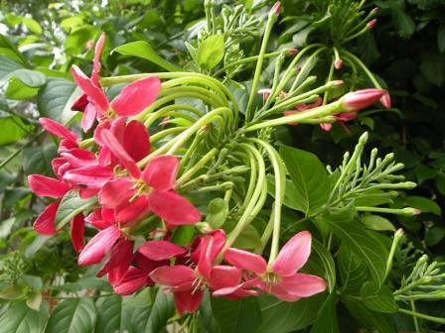
ধন্যবাদ

